Slide 1
기초전자회로실험및실습
Week 9
Moon-Kyu Cho
School of Computer Engineering & Information Technology Korea National University of Transportation
Moon-Kyu Cho, 2021
1
Moon-Kyu Cho, 2022

Slide 2
Contents
Object of Experiment
Circuit Theory
− Superposition property
Experiment
Preliminary Report
2

Slide 3
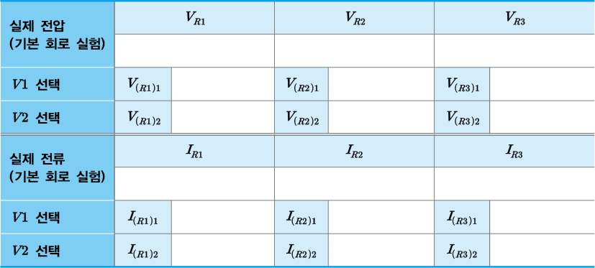
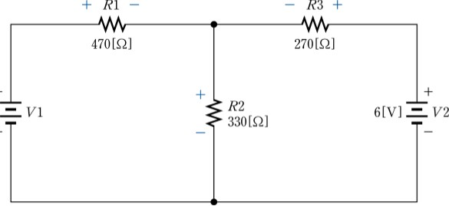






9주차 실험
(기본 회로 실험) 아래와 같이 회로를 구성한 후 각 저항에 걸린 전압 및 전류를
측정하여 표에 기록하라. (R₁, R₂, R₃값을 모두 다르게 구성)
V₁를 제거한 후 각 저항에 걸린 전압 및 전류를 측정하여 표에 기록하라.
V₂를 제거한 후 각 저항에 걸린 전압 및 전류를 측정하여 표에 기록하라.

Slide 4
10주차 실험준비
최대전력전달에 대해서 조사하고 설명하시오.
아래의 회로를 구성하고 최대전력전달에 되는 조건에 대해서 설명하시오.

Slide 5
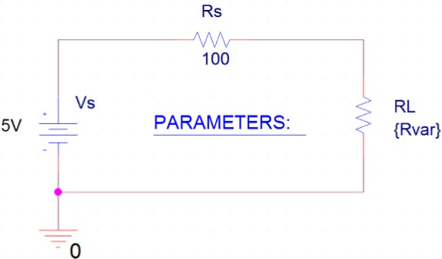
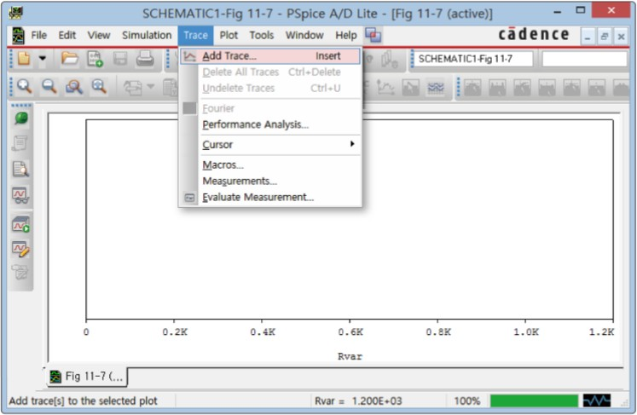
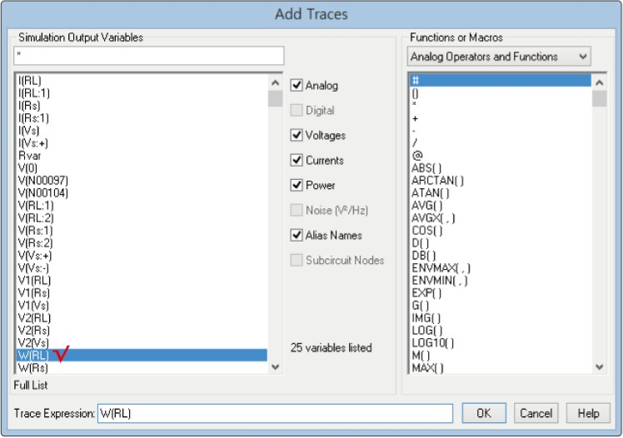
10주차 실험준비
최대전력전달에 대해서 조사하고 설명하시오.
아래의 회로를 구성하고 최대전력전달에 되는 조건에 대해서 설명하시오.

